Slide 1

Tự nhiên và xã hội
Lớp 1
Bài 26: Cùng khám phá bầu trời (Tiết 2)

Slide 2
Khởi động: Trò chơi truyền điện.

Slide 3

Hoạt động khám phá

Slide 4


Slide 5
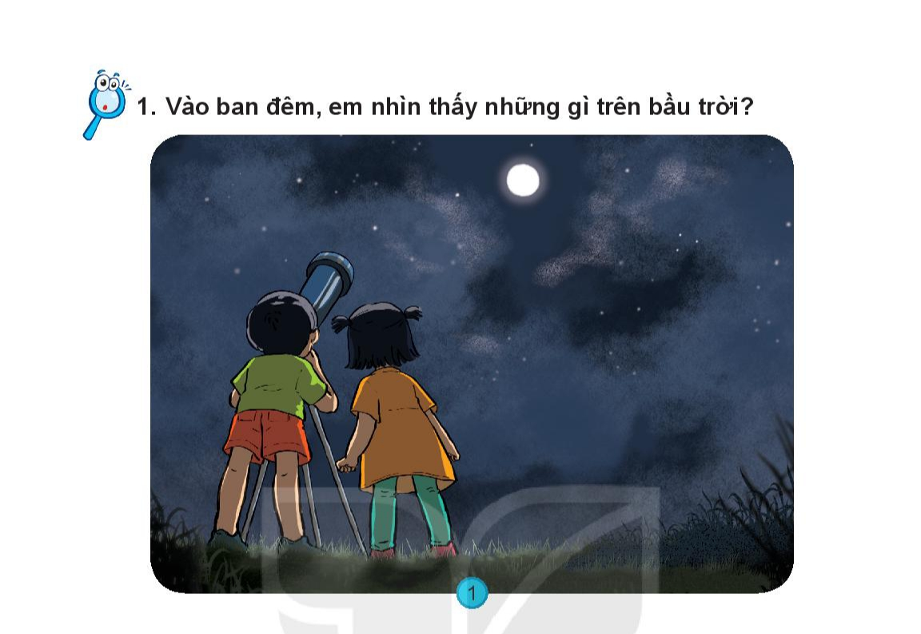

Slide 6

Thảo luận nhóm 4:
Phiếu học tập
Bầu trời cao hay thấp?
Có nhiều mây hay ít mây? | ……………………………………………
Các đám mây có màu gì? | ………………………………………….
Có nhìn thấy trăng không ? | …………………………………………..
Trăng có hình gì? | ……………………………………………..
Có nhìn thấy sao không? Nhiều hay ít…. | …………………………………………….

Slide 7

Nêu đặc điểm của bầu trời vào ban đêm. Có màu đen, có các vì sao lấp lánh lưa thưa….

Slide 8
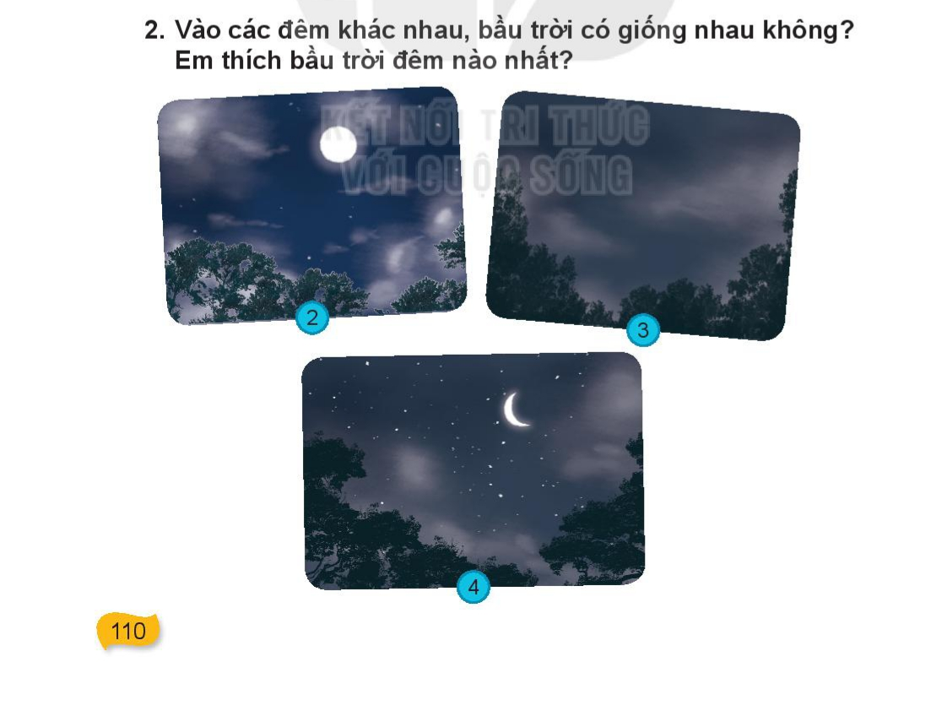

Slide 9

Nhận biết sự khác biệt của bầu trời vào ban đêm.

Slide 10
Hoạt động thực hành

Slide 11
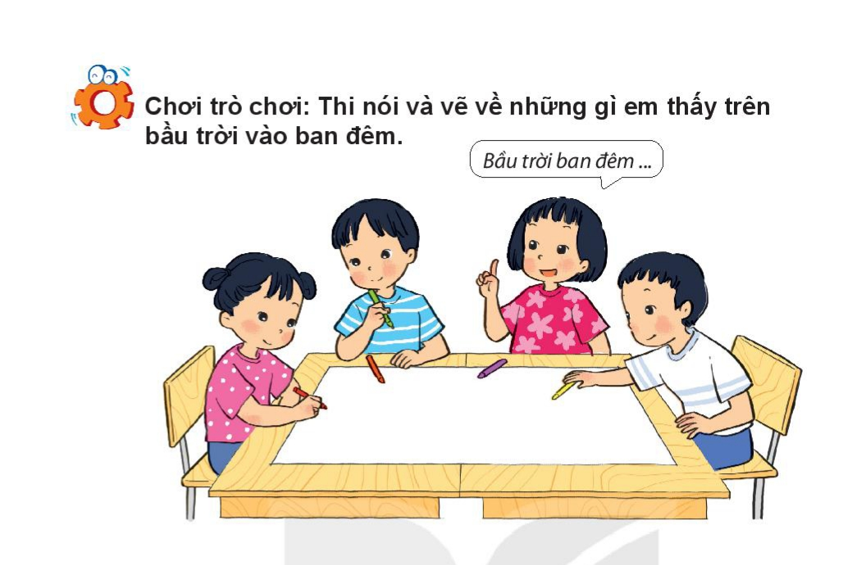

Slide 12
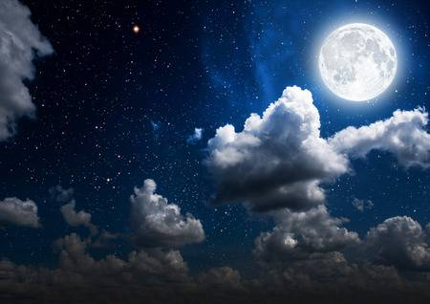
Bầu trời ban đêm

Slide 13
Hoạt động vận dụng

Slide 14
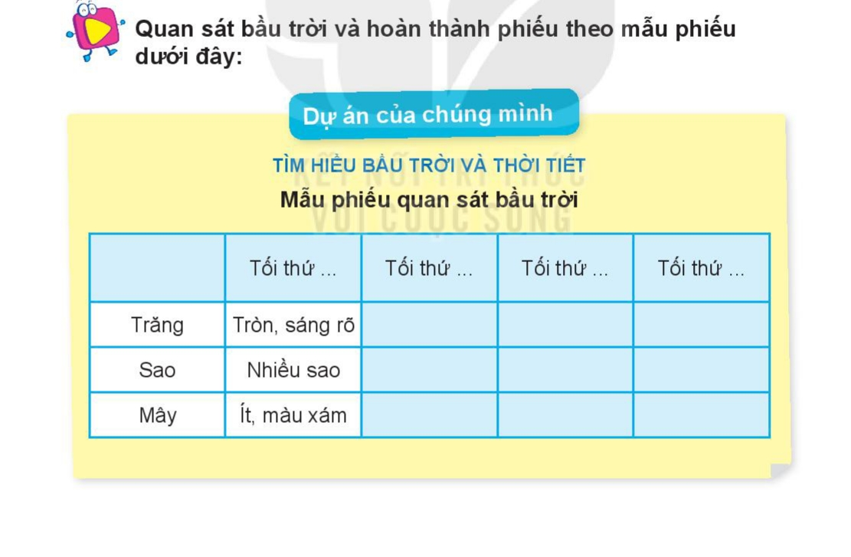

Slide 15
Miêu tả lại bầu trời vào ban đêm.

